Slide 1
そうだ やまに行こう
探検キャンプ報告
神戸第５５団ベンチャースカウト隊 東 友夢
西野 拓希

Slide 2
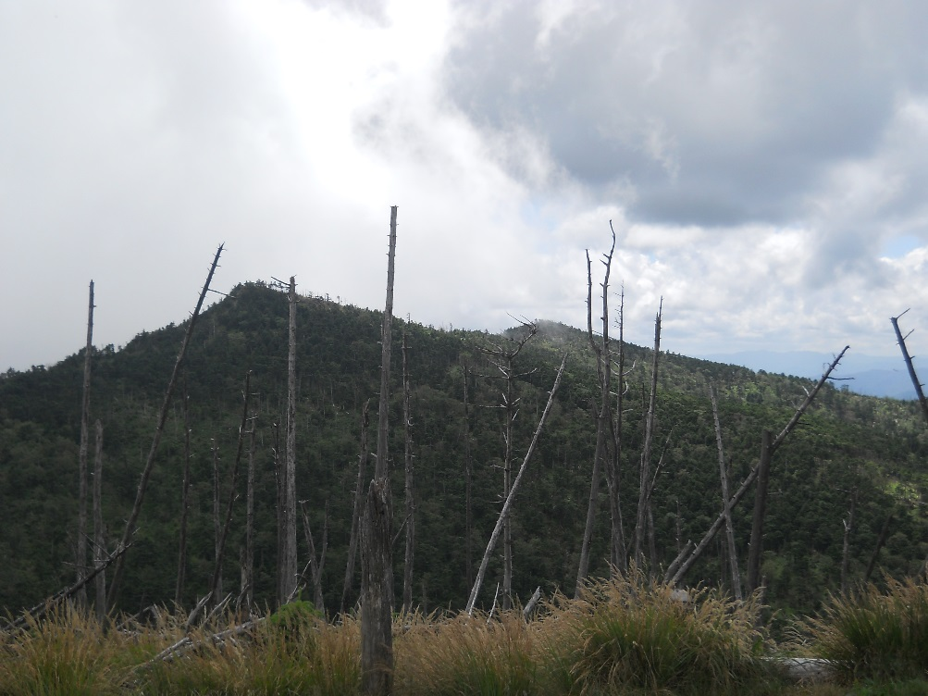
概要
目的
・近畿地方最高峰に登って達成感を味わう
・近畿地方最高峰と最低峰？に登頂する
・他県の活動により行動範囲が広がる
理由
・ベンチャー隊としての活動らしい活動がしたい
・隼章の課題を一つ終わらせる

Slide 3
場所
紀伊半島の真ん中
あたりにあります

Slide 4
当初のルートの計画
それなりにきつそうでした

Slide 5
出発

Slide 6
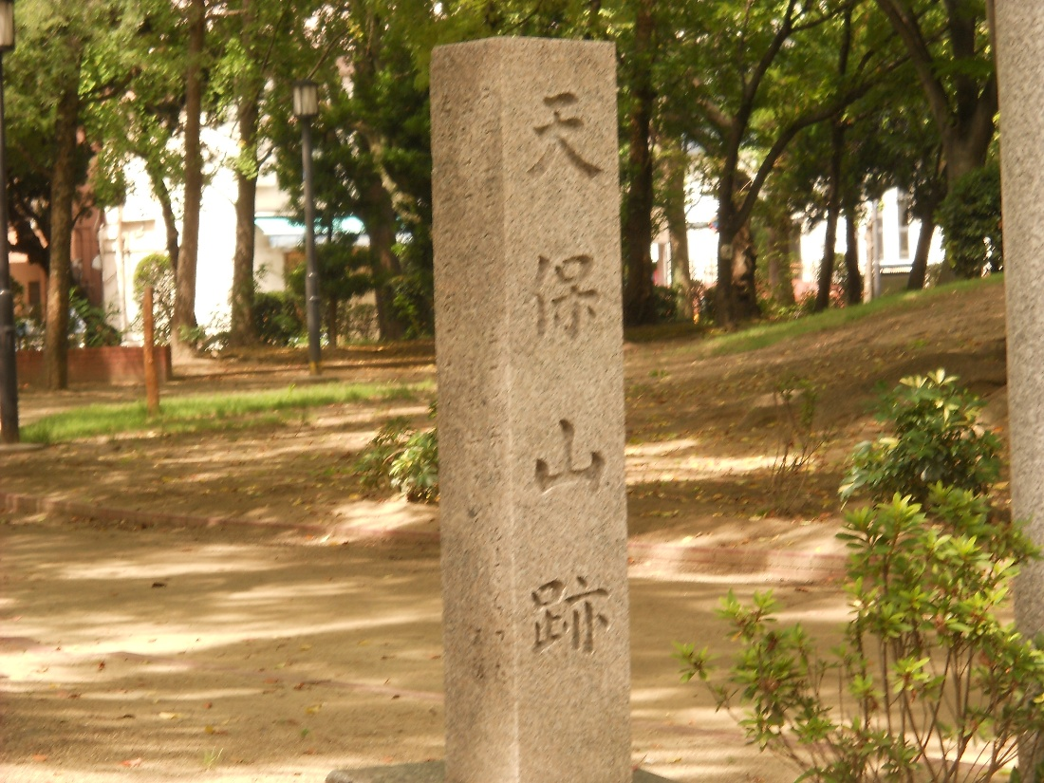
まずは天保山
奥の階段を上れば山頂というわけではありません

Slide 7
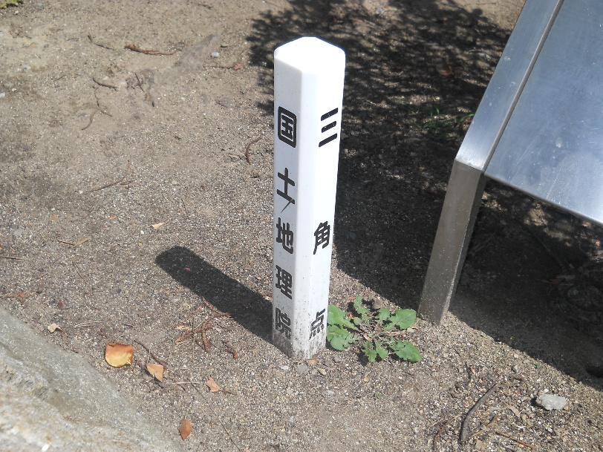
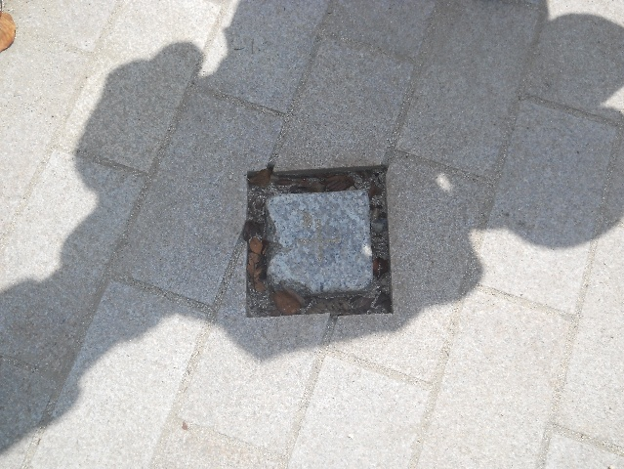
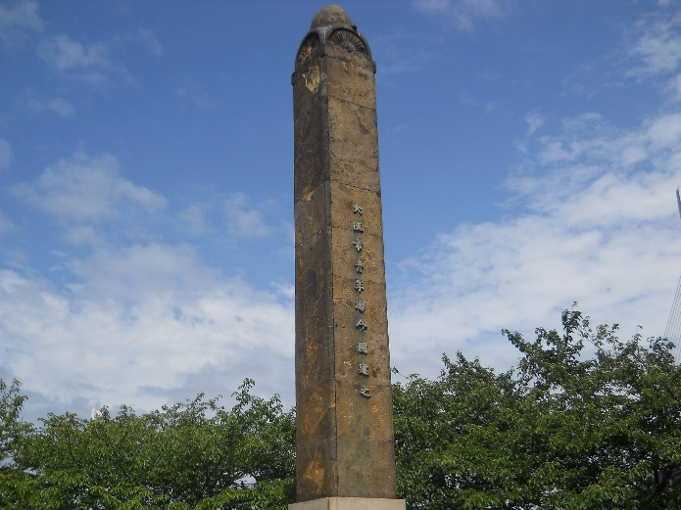
山頂

Slide 8
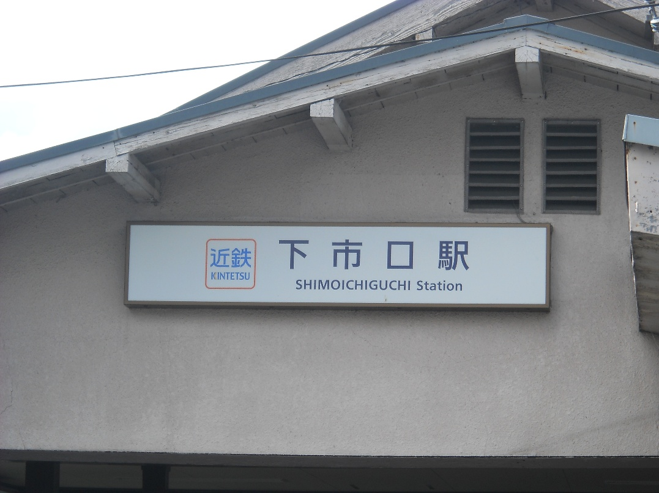
奈良県へ移動
駅前にローソンがあった

Slide 9
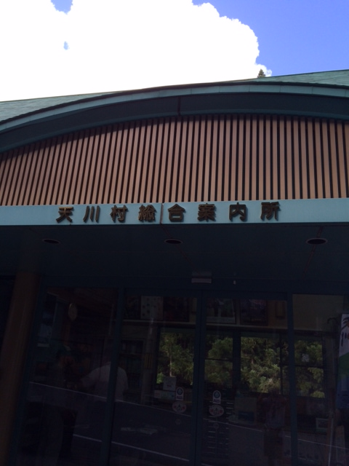
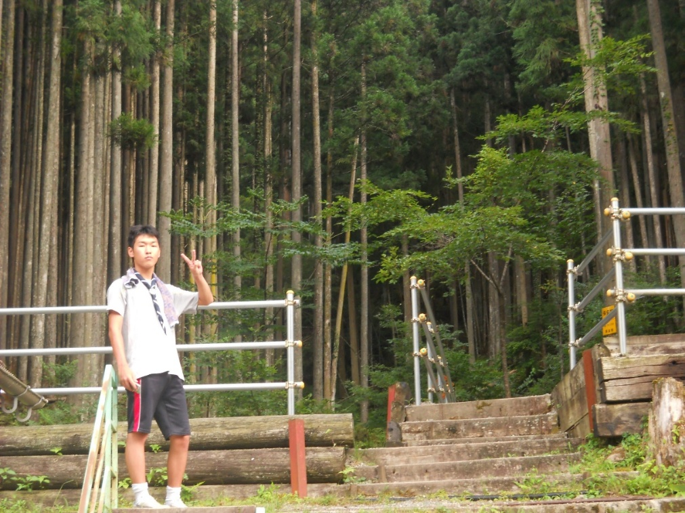
キャンプ場到着

Slide 10
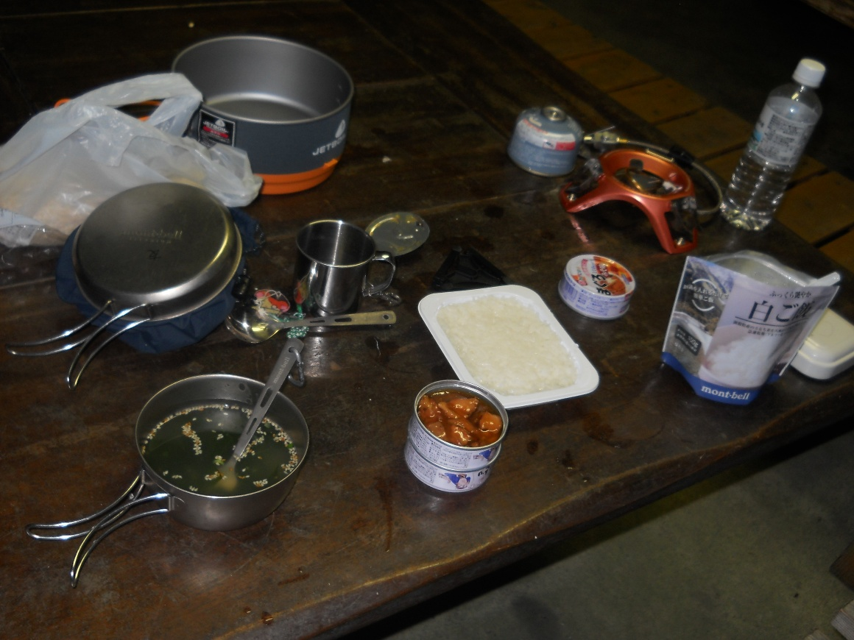
夕食
とにかく移動で疲れてました

Slide 11
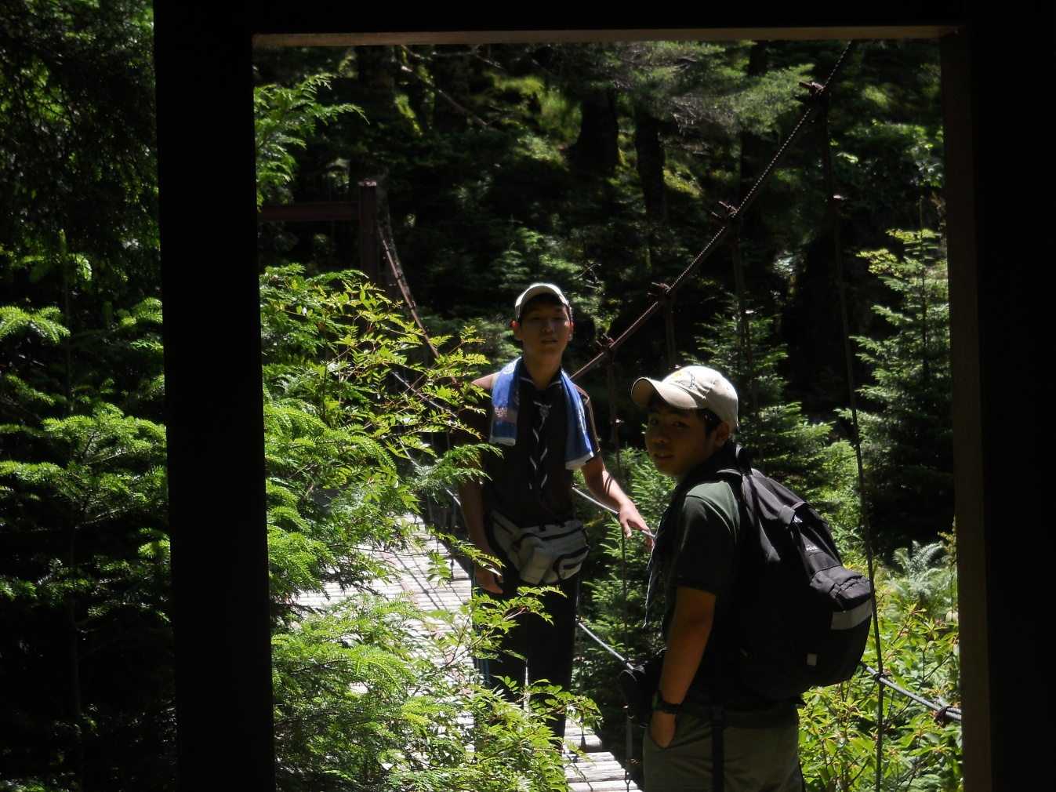
登山１
つり橋を渡りました
途中で日が昇った

Slide 12
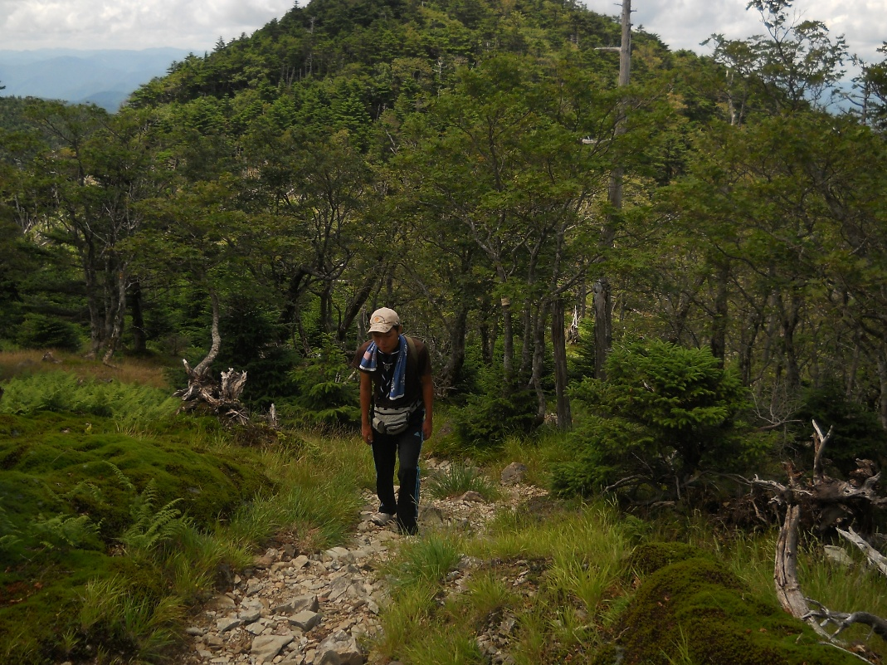
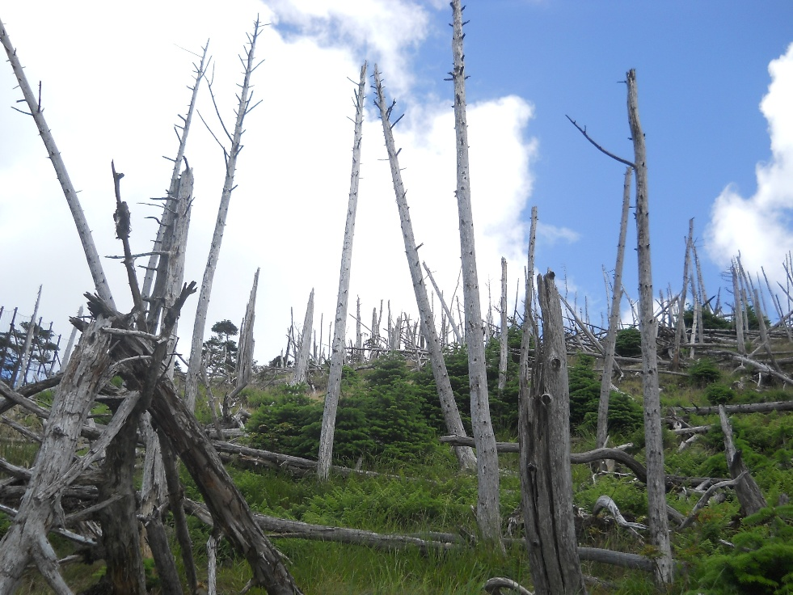
登山２
木の階段が続きます

Slide 13
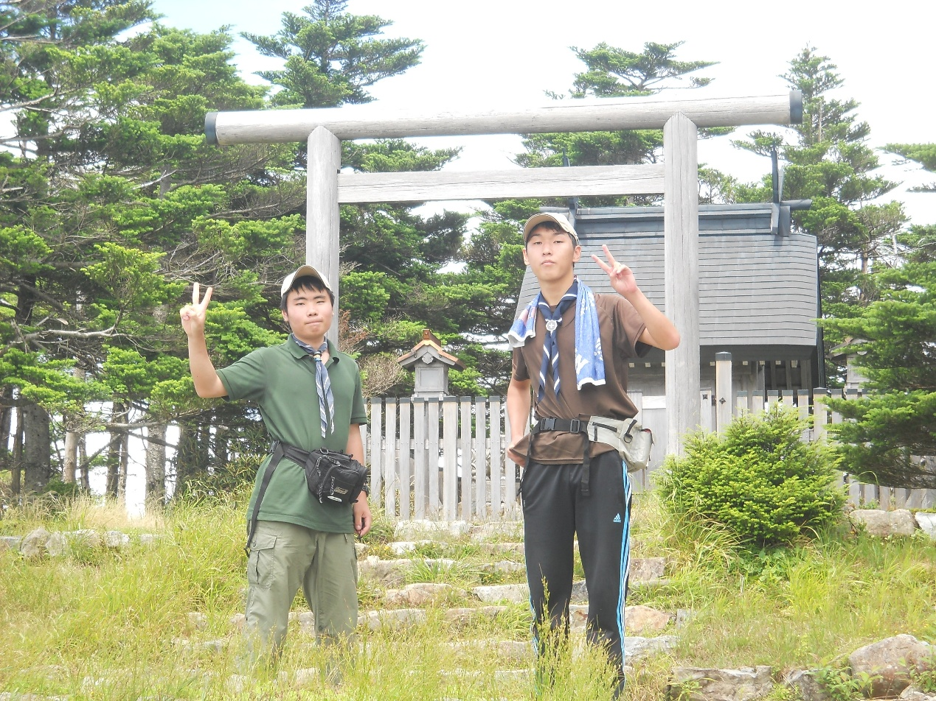
弥山（みせん）山頂
この時に雲が少し出始めてきた
山頂に神社があります

Slide 14
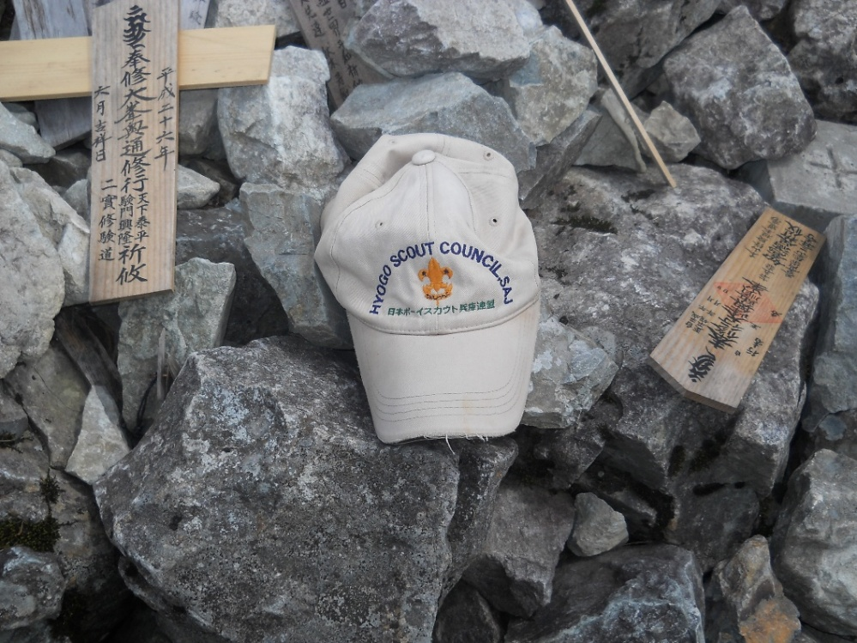
八経ヶ岳山頂１
やっと山頂です

Slide 15
八経ヶ岳山頂２
このとき雲が
やばそうだったので
弥山に戻って
ルート変更を決定

Slide 16
ルート変更
このようなルートで下山しました
右上が行者還トンネル西口
左下が八経ヶ岳
左上の先にキャンプ場があります。

Slide 17
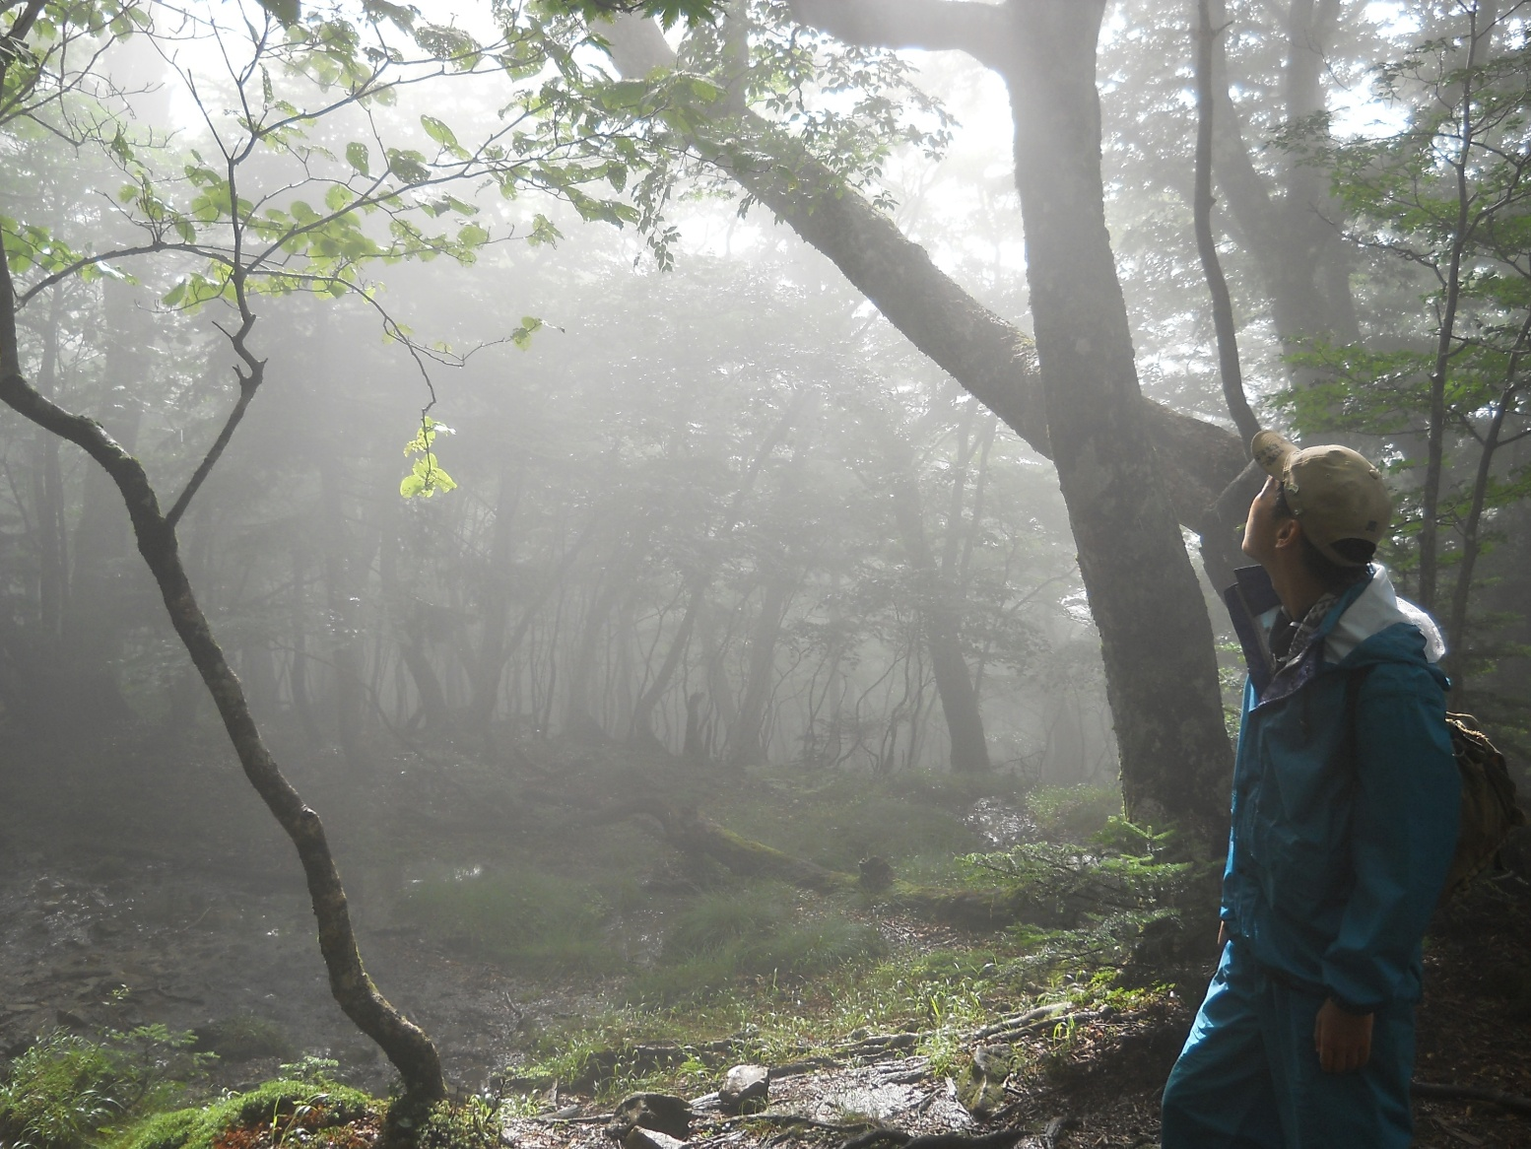
下山１
雨が止んで幻想的

Slide 18
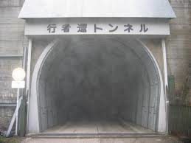
下山２
ハート型の石
ようやく道路まで降りてこれました

Slide 19
下山３
忙しかったので写真はありませんがその後はずっと道なりに歩
いていましたが途中で日が暮れてきました。しばらく歩くとダ
ムの管理所が見えてきてそこで電話を貸してもらいキャンプ場
に連絡をして、そしてタクシーを呼んでもらい無事戻ることが
できました。キャンプ場の方もかなり心配していたようで、無
事帰ってきてよかったと言っていました。今後はこういうこと
もしっかりと予測していきたいです。

Slide 20
夕食
かなりへとへとになっていて
この後シャワーを浴びました

Slide 21
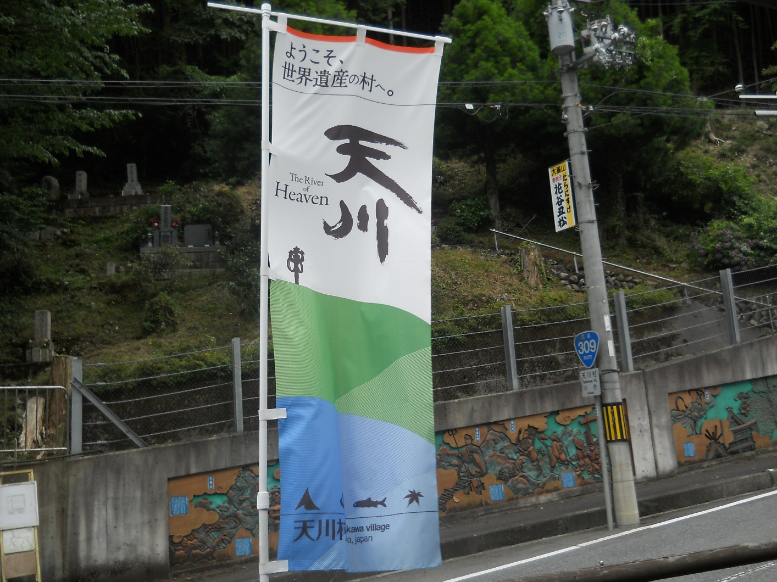
翌日・・・・・
バス停で１時間４０分ほど待ちました

Slide 22
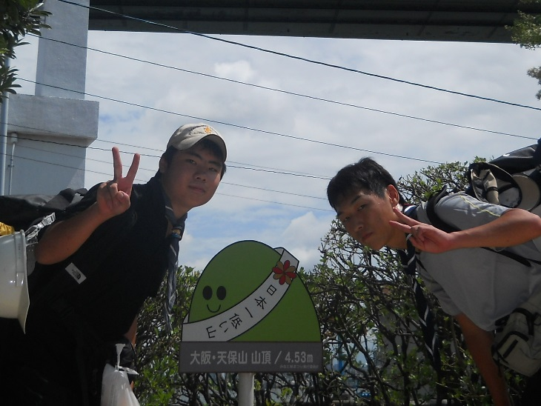
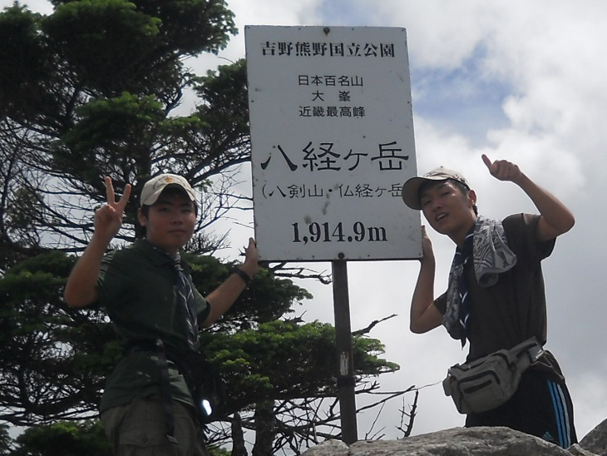
感想など
友夢
今回の探検キャンプではベンチャー隊とはどのような活動を
するのかということが分かり初めてのことだったので二人と
も戸惑うことばかりでしたが、拓希や皆さんの支えのおかげ
でうまくいくことができました。また、自分たちが未熟な部
分もあり計画通りにいかないこともありました。ですがその
失敗も大切な財産なのでこれから今回の事を今後の活動の参
考にしていきたいです。
拓希
今回の探検キャンプではトラブルもありましたがいい経験が
できました。登山ではやはり近畿最高峰というだけあり大変
でしたが無事登り帰ってこれたのでよかったです。今回は
大人の方のサポートがほとんどない状態で二人で行き自分た
ちで行動しました。やはり初めての山に登るのは大変でした
が村の方などにサポートしてもらい人と人との関係は大事だ
なと思いました。

Slide 23
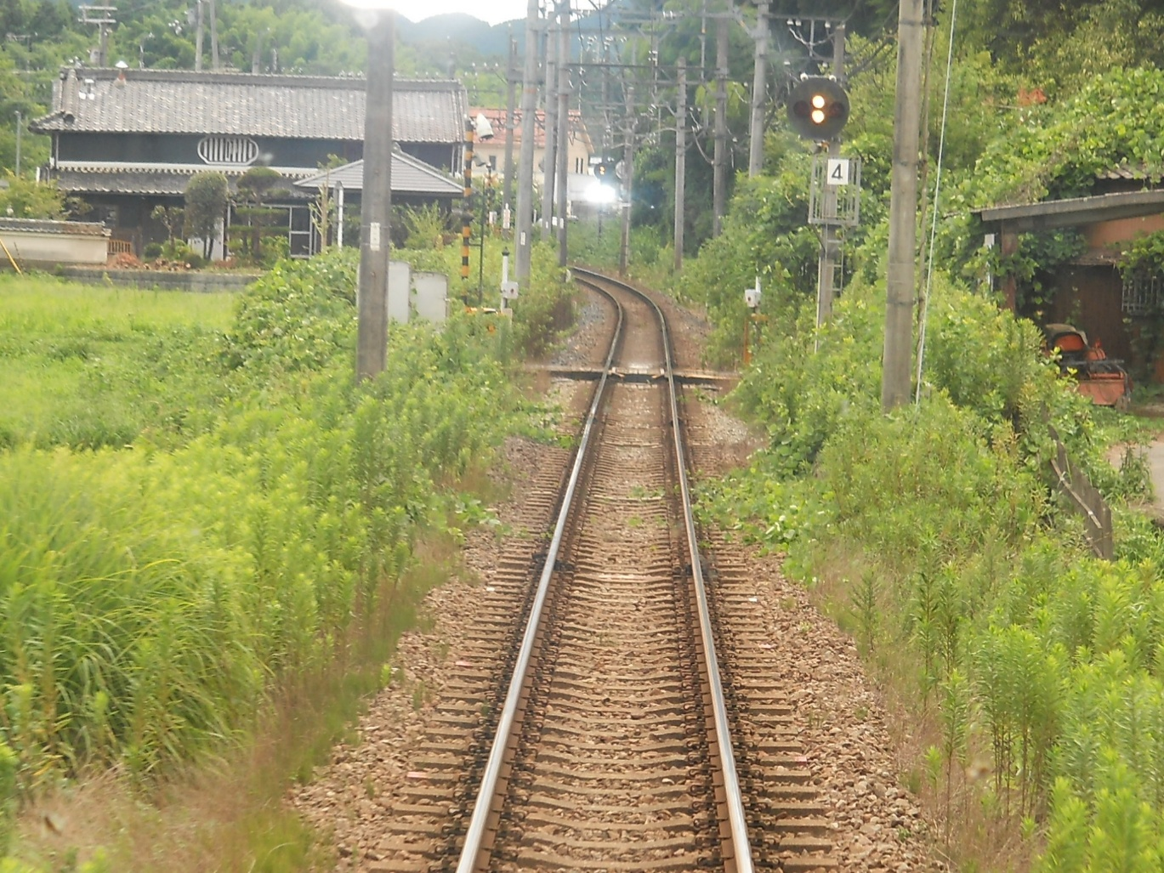
終わり

